Slide 1



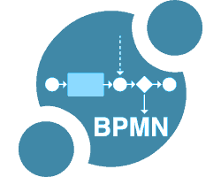
Ngôn ngữ mô hình nghiệp vụ BPMN
Nhóm 16
Thành viên:
1. Nguyễn Phi Khang
2. Nguyễn Quang Khang
3. Trần Anh Thắng
4. Trương Công Tấn Phát

Slide 2
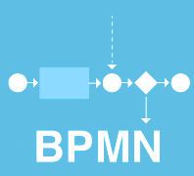
Agenda
01
Introduction
02
Basic Symbols
Definition of BPMN?
Why need BPMN?
Benefits of BPMN
History and Development of BPMN
Types of Diagram BPMN
Flow objects, Connecting objects, Swimlane, Artifacts
03
Principles & Experience
04
Summary
Principles of BPMN
Experience in drawing BPMN
Tools for drawing
Example
Introduce BPMN Quick Guide

Slide 3
Business Process Model and Notation
01
Introduction
Basic Symbols

Slide 4
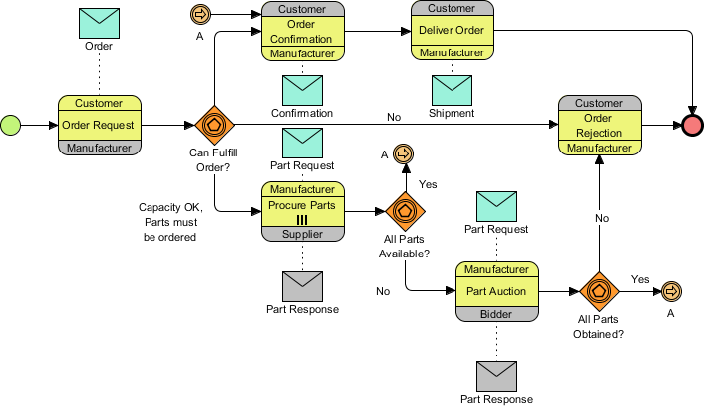
Introduction
A. Definition
Mô hình hóa quy trình nghiệp vụ là phương pháp mô tả bằng hình vẽ chuỗi các hoạt động trong quy trình nghiệp vụ.
BPMN (Business Process Modeling Notation) là tập hợp các ký hiệu chuẩn để mô hình hóa trực quan quy trình nghiệp vụ.

Slide 5
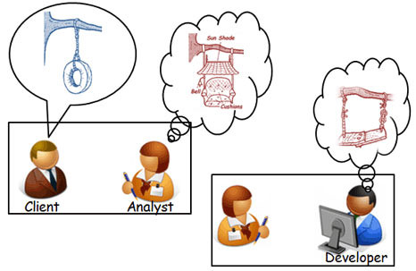
Introduction
B. Why need?
Giữa nghiệp vụ và kỹ thuật (hệ thống) luôn có khoảng cách. Người làm nghiệp vụ chỉ hiểu ngôn ngữ nghiệp vụ và người làm kỹ thuật (IT) có xu hướng chỉ hiểu về ngôn ngữ cài đặt, thực thi.
Các quy trình thông thường được thể hiện qua văn bản, rất khó khăn cho người đọc có thể mapping các quy trình lại với nhau và phải mường tượng luồng đi của quy trình. Vì đọc chữ tốn nhiều thời gian và công sức hơn xem hình ảnh và kí hiệu.
Quy trình nghiệp vụ thực tế rất phong phú và phức tạp, mô hình bình thường chưa đủ ký hiệu để mô tả.

Slide 6
Introduction
C. Benefits
BPMN đã xuất hiện như 1 tiêu chuẩn chung về kí hiệu của quy trình nghiệp vụ.
Kí hiệu đa dạng, ngữ nghĩa gần với thực tế, dễ hiểu, dễ đọc.
Tạo nên cầu nối giữa khách hàng cũng như doanh nghiệp với lập trình viên.
Software Developer
Business Manager
Dễ dàng quản lí,vận hành.
Dễ dàng cài đặt theo ý của doanh nghiệp.
Dễ dàng phát triển phần mềm.

Slide 7
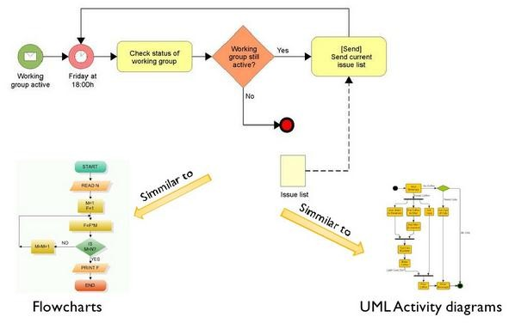
Introduction
C. Benefits
Ưu điểm so với mô hình flowchart, activity diagram:
Nhiều ký hiệu, ngữ nghĩa và gần với thực tế
Mô tả cách rõ ràng, hạn chế nhập nhằng, dễ đọc, dễ hiểu
Phát sinh ra ngôn ngữ thực thi BPEL

Slide 8
Introduction
D. History & Development
2006
2009
2013
BMMN v1.0 ra đời và được chấp nhận là tiêu chuẩn của tổ chức Object Management Group (OMG)
BPMN v1.2
khắc phục vài khuyết điểm song vẫn chưa hoàn thiện.
BPMN v2.0.2 ra đời và chính thức trở thành tiêu chuẩn quốc tế ISO/IEC 19510:2013
.
2004
2008
2011
Phiên Bản đầu tiên của BPMN được phát triển bởi the Business Process Management Initiative (BPMI)
BPMN v1.1 được công bố nhưng các kí hiệu vẫn còn nhập nhằng chưa rõ ràng.
BPMN v2.0 ra đời đánh dấu bước phát triển vượt bậc, khắc phục được các khuyết điểm và sự nhập nhằng của phiên bản cũ.

Slide 9
Introduction
E. BPMN Diagram
BPMN được thiết kế bao gồm nhiều kiểu mô hình hóa và cho phép việc tạo ra các Quy trình nghiệp vụ end-to-end.
BPMN Diagram
Process
Choreography
Collaboration
Private
Public
Non-executable
executable

Slide 10
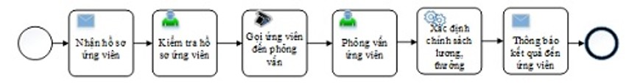
Process BPMN Diagram
Quy trình nghiệp vụ riêng (Private): là những quy trình nội bộ của một tổ chức cụ thể. Những quy trình này có thể được gọi chung là luồng công việc (workflow) hay quy trình BPM.
Có 2 loại quy trình nghiệp vụ riêng là:
+Quy trình riêng không thể thực thi(Non-executable): là một quy trình được mô hình hóa phục vụ mục đích tài liệu hóa hành vi của quy trình ở mức chi tiết được xác định bởi người mô hình hóa
+ Quy trình nghiệp vụ riêng có thể thực thi(executable): là một quy trình được mô hình hóa phục vụ mục đích được thực thi theo ngữ nghĩa xác định.

Slide 11
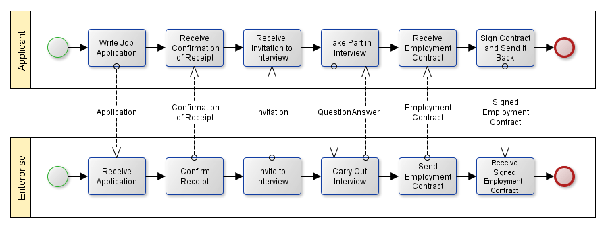
Process BPMN Diagram
Quy trình công khai (public): thể hiện các tương tác giữa một quy trình riêng với một quy trình khác hoặc với một thành phần tham gia.
Gồm 2 pool trở lên , dùng để diễn tả

Slide 12
Phân Biệt Private và Public Process BPMN Diagram
Private | Public
- Diễn tả các activities và các dòng Process trong nội bộ của 1 tổ chức. - Các process tuần tự chỉ trong 1 pool hoặc chỉ ra khỏi pool khi nó tương tác với 1 private pool khác với điều kiện dùng chung 1 cơ sở dữ liệu từ 1 tổ chức. | Diễn tả sự tương tác giữa nội bộ của tổ chức với 1 đối tượng ngoài tổ chức. Gồm 2 hoặc nhiều pool trở lên tương tác với nhau. Chỉ chia sẻ những dữ liệu cần tương tác chứ không show toàn bộ dữ liệu của 1 private pool.

Slide 13
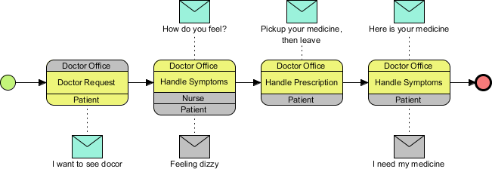
Choreography BPMN Diagram
Choreography BPMN Diagram: là sơ đồ định nghĩa về hành vi được mong đợi, về cơ bản là một hợp đồng giữa các thành phần tham gia tương tác thông qua các luồng thông điệp(Messages).
Mục đích của Choreography Diagram: không tập trung vào quá trình các activities được thực hiện như thế nào mà nó chỉ tập trung vào sự tương tác, hợp đồng giữa các thành phần tham gia khi thực hiện hành vi đó.
Ứng dụng: Tạo ra 1 Diagram có tác dụng như 1 hợp đồng giữa những thực thể tham gia vào quá trình nghiệp vụ. Từ đó áp dụng nó để phát triển lên thành một Collaboration Diagram hoàn chỉnh.
Dưới đây là 1 ví dụ về Choreography Diagram trong phiên bản BPMN 2.0 trở lên:

Slide 14
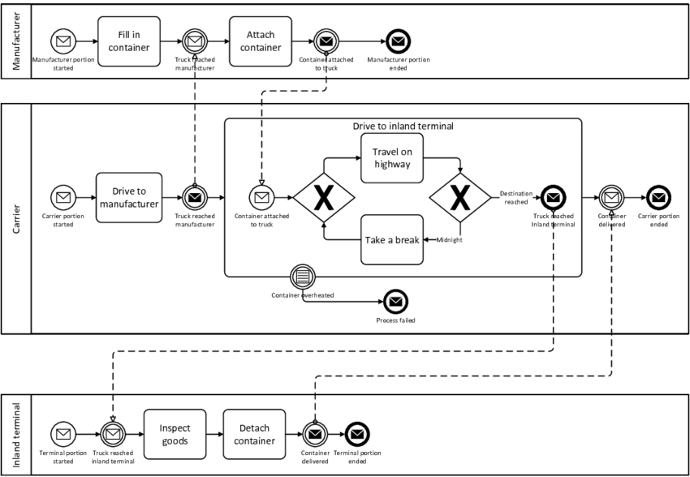
Collaboration BPMN Diagram
Mô hình cộng tác (Collaborations BPMN diagram): là mô hình phối hợp giữa Process và Choreography Diagram nên nó mô tả tuần tự của các activities cũng như các Process và sự tương tác cụ thể giữa các thực thể nghiệp vụ.
Một mô hình cộng tác thường chứa hai Pool trở lên và những luồng thông điệp tương tác giữa các Pool.
Collaboration xem như là 1 sự phối hợp giữa Process BPMN Diagram và Choreography BPMN Diagram. Vì nó tập trung vào cả 2 nhiệm vụ cả về luồng Process tuần tự cũng như sự tương tác giữa các thành phần tham gia.

Slide 15
Business Process Model and Notation
01
Introduction
02
Basic Symbols

Slide 16

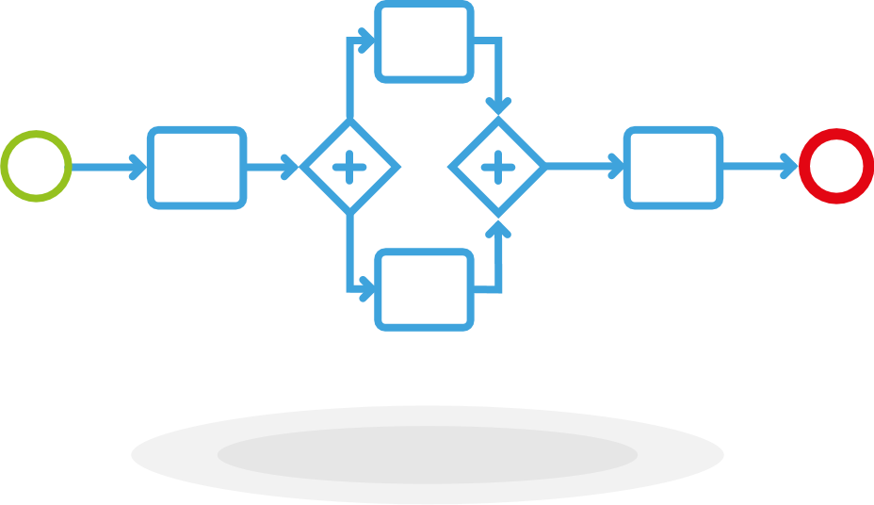
Basic Symbols
Sequence Flow
Pool
Lane
Message Flow
Association Flow
Group
Text Annotation
Data Object
Events
Connecting Objects
Swimlane
Activities
Gateways
Flow Objects
Artifacts

Slide 17
Basic Symbols
A. Flow Objects
Flow objects có thể chia làm 3 phần là: Events, Activities và Gateways
Events
Start
Intermediate
End
The start event symbol signals the first step of a business process.
The intermediate event symbol represents, any event that occurs between start and end events.
The end event symbol signals, the final step in a business process.

Slide 18
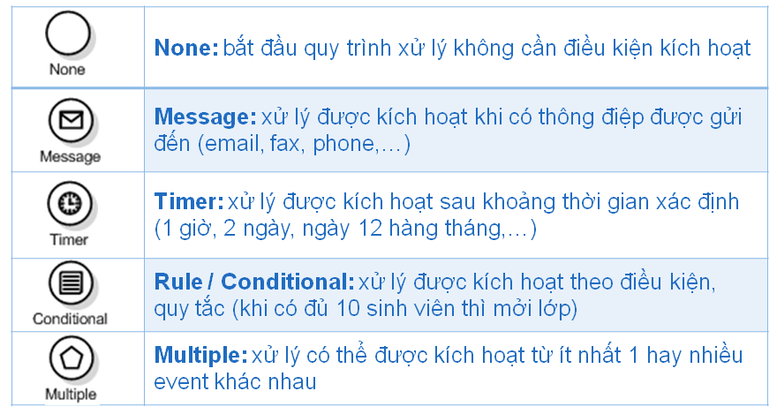
Basic Symbols
A. Flow Objects
Events
Start event
Có nhiều cách để kích hoạt
một quy trình nghiệp vụ.

Slide 19
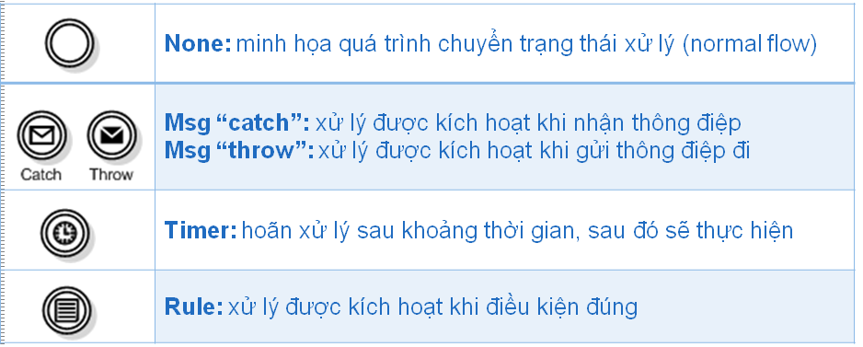
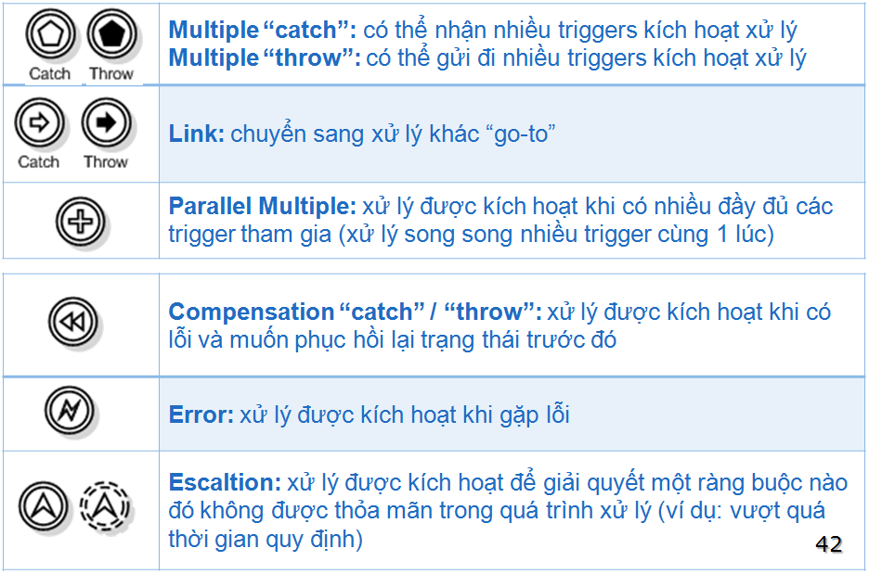
Basic Symbols
A. Flow Objects
Events
Intermediate event
Xảy ra giữa start event và
end event.
Giúp xác định những điều
kiện làm gián đoạn hoặc trì hoãn
tiến trình nghiệp vụ.

Slide 20
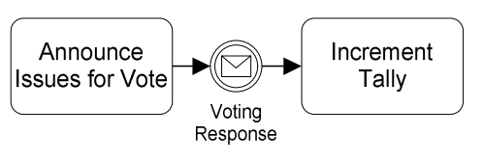
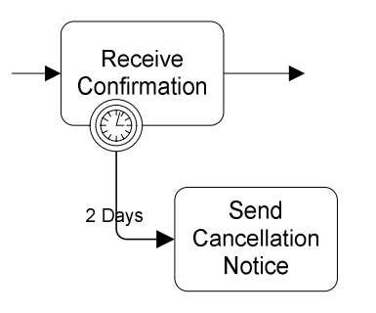
Basic Symbols
A. Flow Objects
Events
Intermediate event
Normal Flow
Attached to Boundary

Slide 21
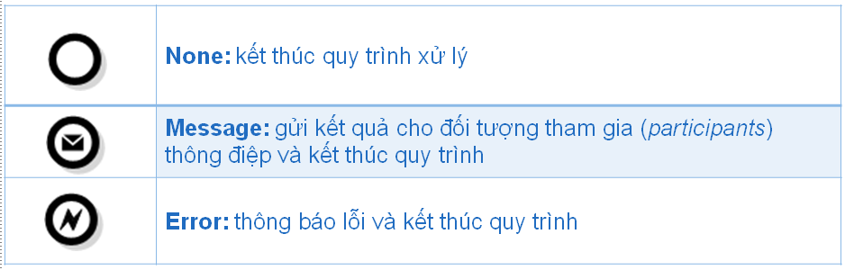
Basic Symbols
A. Flow Objects
Events
End event
Kết quả của xử lý đưa đến trạng thái
kết thúc quy trình

Slide 22
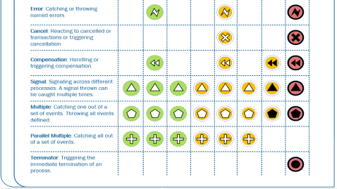
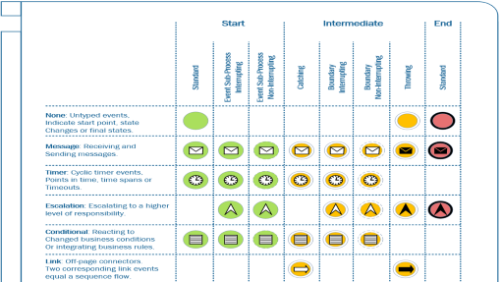
Basic Symbols
A. Flow Objects
Events
Types of Events and their Markers

Slide 23
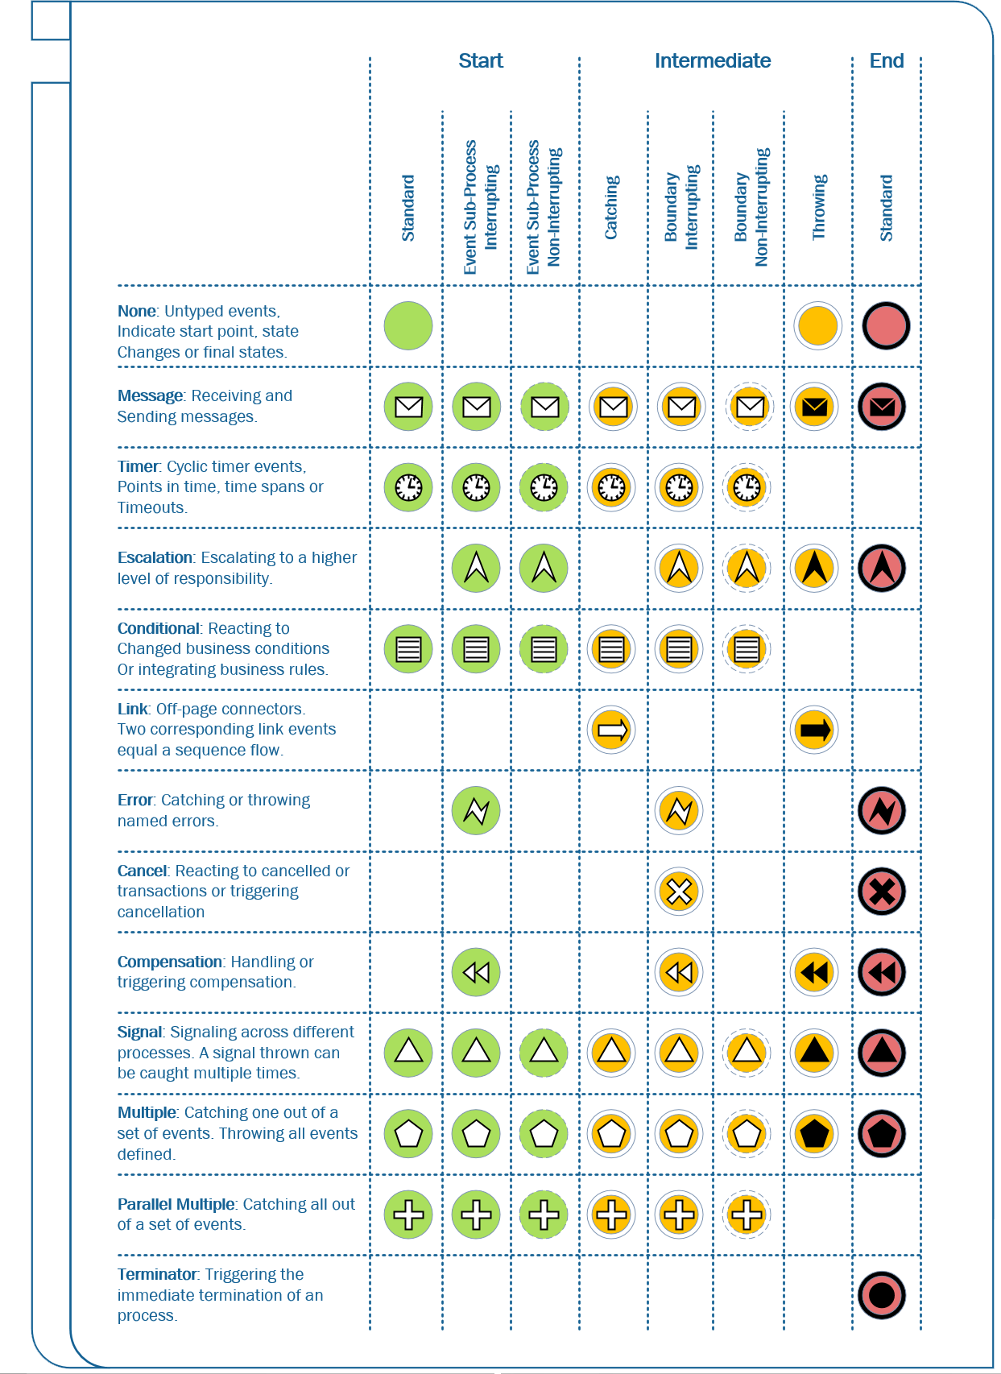

Slide 25
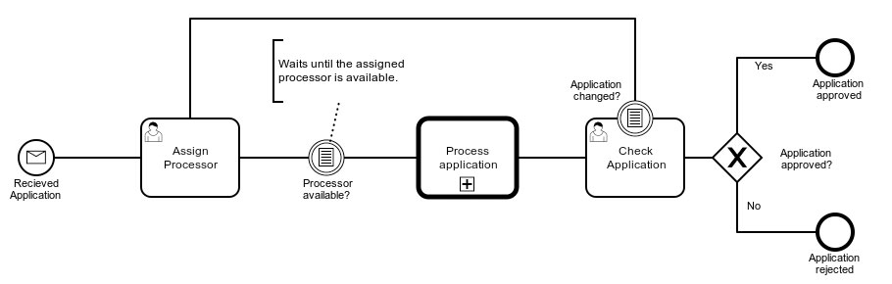
Basic Symbols
A. Flow Objects
Events
Example

Slide 26
Basic Symbols
A. Flow Objects
Activities

Slide 27
Activities
Dùng mô tả công việc, hoạt động quy trình trong kinh doanh.

Slide 28
Basic Symbols
A. Flow Objects
P
K
Mô tả 1 hành động trong quy trình mà không thể chia nhỏ (chi tiết) hơn.
Activities
K
T

Slide 29
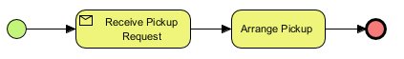
Basic Symbols
A. Flow Objects
Activities
Task
Type of Tasks
Receive Task
Send Task
Service Task
Manual Task
User Task
Script Task
Business Rule Task
Task chờ thông điệp đến để tiếp tục.
Task kết thúc khi thông điệp được nhận.
Ví dụ dưới đây thể hiện quy trình trong quản lí nhận chuyển phát nhanh:

Slide 30
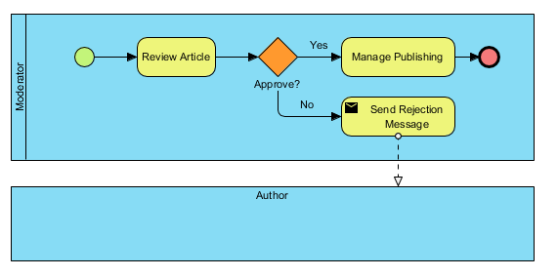
Basic Symbols
A. Flow Objects
Activities
Task
Type of Tasks
Receive Task
Send Task
Service Task
Manual Task
User Task
Script Task
Business Rule Task
Task gửi thông điệp đến lane khác hay pool khác.
Task kết thúc khi thông điệp được gửi.
Ví dụ dưới đây thể hiện quy trình trong phê duyệt bài viết:

Slide 31
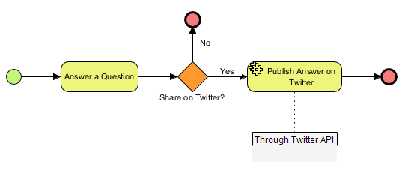
Basic Symbols
A. Flow Objects
Activities
Task
Type of Tasks
Receive Task
Send Task
Service Task
Manual Task
User Task
Script Task
Business Rule Task
Task sử dụng dịch vụ Web, ứng dụng tự động hoặc các loại dịch vụ khác để hoàn thành tác vụ.
Ví dụ dưới đây thể hiện quy trình trả lời câu hỏi trong diễn đàn.

Slide 32
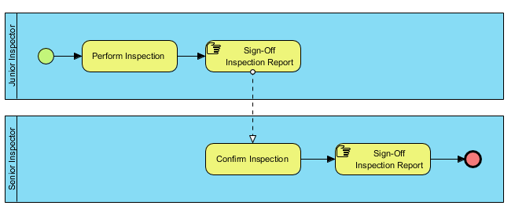
Basic Symbols
A. Flow Objects
Activities
Task
Type of Tasks
Receive Task
Send Task
Service Task
Manual Task
User Task
Script Task
Business Rule Task
Task được thực hiện mà không cần sự trợ giúp của bất kỳ công cụ thực thi quy trình nghiệp vụ hoặc bất kỳ ứng dụng nào.
Ví dụ dưới đây thể hiện quy trình kiểm tra giỏ hàng.

Slide 33
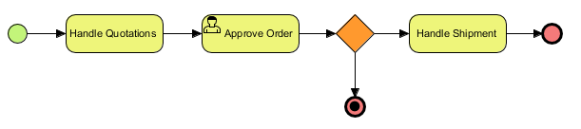
Basic Symbols
A. Flow Objects
Activities
Task
Type of Tasks
Receive Task
Send Task
Service Task
Manual Task
User Task
Script Task
Business Rule Task
Task do con người thực hiện có sự trợ giúp của phần mềm ứng dụng.
Ví dụ dưới đây thể hiện quy trình xử lí đơn đặt hàng.

Slide 34
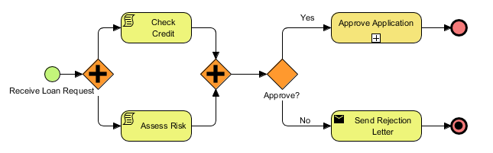
Basic Symbols
A. Flow Objects
Activities
Task
Type of Tasks
Receive Task
Send Task
Service Task
Manual Task
User Task
Script Task
Business Rule Task
Được thực thi bởi một công cụ xử lý nghiệp vụ.
Người lập mô hình hoặc người triển khai định nghĩa một tập lệnh bằng ngôn ngữ mà công cụ có thể diễn giải.
Ví dụ dưới đây thể hiện quy trình phê duyệt cho vay.

Slide 35
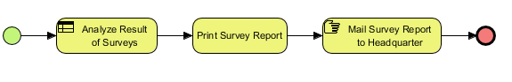
Basic Symbols
A. Flow Objects
Activities
Task
Type of Tasks
Receive Task
Send Task
Service Task
Manual Task
User Task
Script Task
Business Rule Task
Mới được thêm vào trong BPMN 2.0
Cung cấp cơ chế trong quy trình, cung cấp input cho Business Rules Engine và sau đó nhận ouput là các phép tính do Business Rules Engine cung cấp
Ví dụ sau đây dùng Business Rule Task trong phân tích kết quả khảo sát

Slide 36
Basic Symbols
A. Flow Objects
P
K
Mô tả 1 hành động trong quy trình mà không thể chia nhỏ (chi tiết) hơn.
Activities
Là một hoạt động có các chi tiết được xử lý bên trong mô hình bằng cách sử dụng activites, gateways, events, sequence flow.
K
T

Slide 37
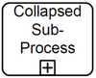
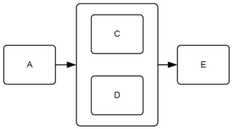
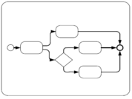
Basic Symbols
A. Flow Objects
Activities
Sub-process
Types of Sub-process

Slide 38
Basic Symbols
A. Flow Objects
Activities
Sub-process
Có năm loại Activity Markers cho sub-process

Slide 39
Basic Symbols
A. Flow Objects
P
K
Mô tả 1 hành động trong quy trình mà không thể chia nhỏ (chi tiết) hơn.
Là các giao dịch, là một loại sub-process chuyên biệt để nhóm nhiều hoạt động vào một giao dịch.
Activities
Là một hoạt động có các chi tiết được xử lý bên trong mô hình bằng cách sử dụng activites, gateways, events, sequence flow.
K
T

Slide 40
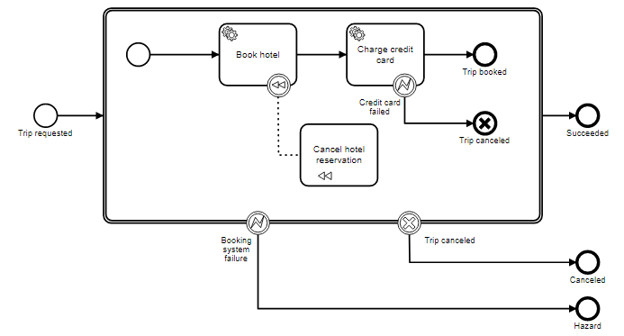
Basic Symbols
A. Flow Objects
Activities
Transaction
Ví dụ:

Slide 41
Basic Symbols
A. Flow Objects
P
K
Mô tả 1 hành động trong quy trình mà không thể chia nhỏ (chi tiết) hơn.
Là các giao dịch, là một loại sub-process chuyên biệt để nhóm nhiều hoạt động vào một giao dịch.
Activities
Là một hoạt động có các chi tiết được xử lý bên trong mô hình bằng cách sử dụng activites, gateways, events, sequence flow.
là một quy trình tổng quát được sử dụng bất cứ khi nào cần được thực hiện. Nó gọi lại một quy trình mà mình đã define trước đó.
K
T

Slide 42
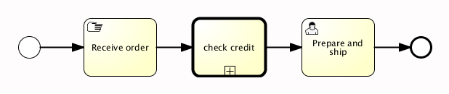
Basic Symbols
A. Flow Objects
Activities
Call Activity
Ví dụ:

Slide 43
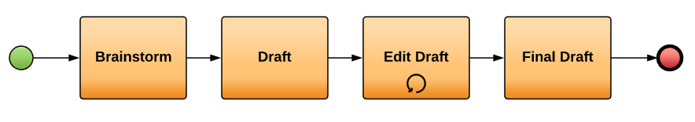
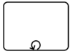
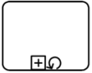

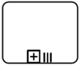
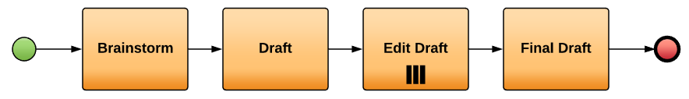
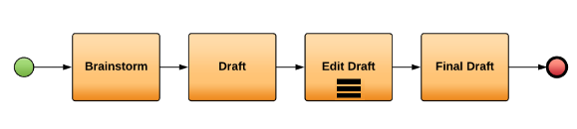

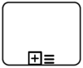
Basic Symbols
A. Flow Objects
Activities
Các loại Activity Markers
Loop
Parallel Multi-Instance
Sequential Multi-Instance

Slide 44
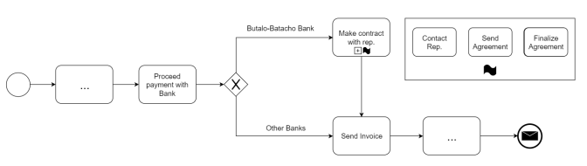
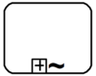

Basic Symbols
A. Flow Objects
Activities
Các loại Activity Markers
Compensation
Ad Hoc
Là một nhóm các hoạt động để xử lí hoạt động cụ thể, trình tự và số lượng hoạt động được xác định bởi người thực hiện.

Slide 45
Basic Symbols
A. Flow Objects
Gateways

Slide 46
Gateways
Điều khiển đường đi của một luồng dựa trên các điều kiện nhất định.

Slide 47






Basic Symbols
A. Flow Objects
Exclusive Gateway
Complex Gateway
Chỉ duy nhất một trong hai ( hay nhiều nhánh) được thực hiện.
Sử dụng cho các luồng phức tạp nhất trong quy trình nghiệp vụ.
Sử dụng Complex Gateway thay cho nhiều gateway để mô tả quy trình nghiệp vụ. Nếu không, nên sử dụng gateway đơn giản hơn.
Inclusive Gateway
Parallel event-based Gateway
Được phép xảy ra nhiều nhánh, nhưng một khi các nhánh được activate, nó phải được complete hết trước khi merge lại.
Gateways
Cũng như Parallel Gateway, các nhánh chạy song song, nhưng các quy trình phụ thuộc vào các event cụ thể.
Parallel Gateway
Event-based Gateway
Các nhánh cùng xảy ra song song với nhau, chỉ cần 1 nhánh chưa complete thì các nhánh khác không thể merge lại và quy trình không thể đi tiếp được.
Cho phép 1 nhánh được thực hiện ( giống như Exclusive Gateway), nhưng Event-based Gateway dựa vào event để thực hiện

Slide 48
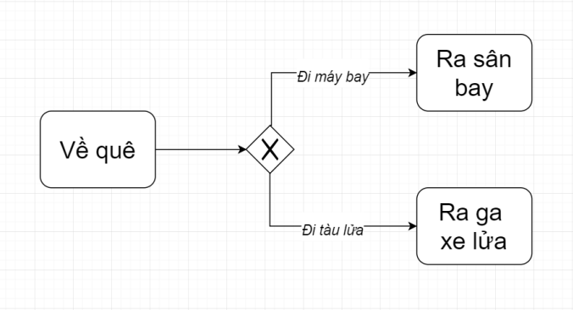
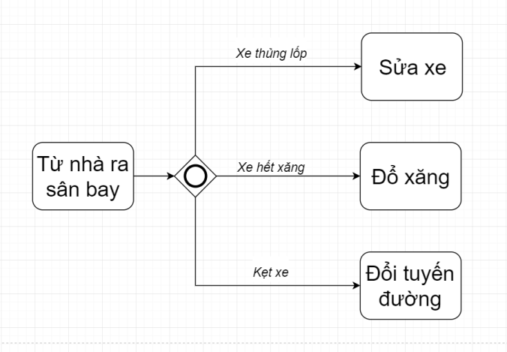
Basic Symbols
A. Flow Objects
Gateways
Example
Exclusive Gateway
Inclusive Gateway

Slide 49
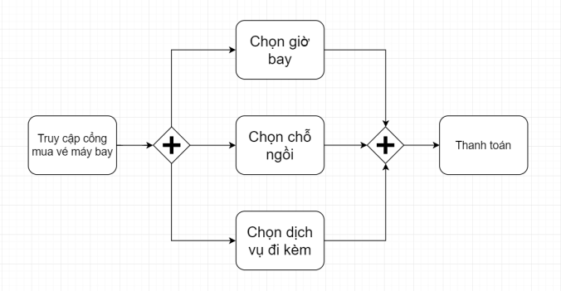
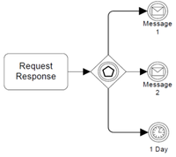
Basic Symbols
A. Flow Objects
Gateways
Example
Event-based Gateway
Parallel Gateway

Slide 50
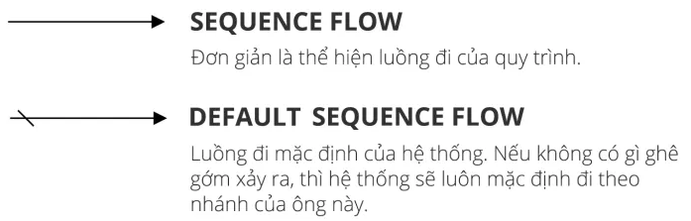

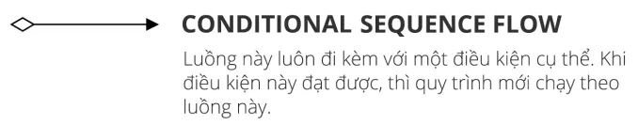

Basic Symbols
B. Connecting Object
Có 3 loại: Sequence flow, message flow, association flow
ASSOCIATION FLOW
Thể hiện luồng thông tin giữa artifacts và flow objects.

Slide 51


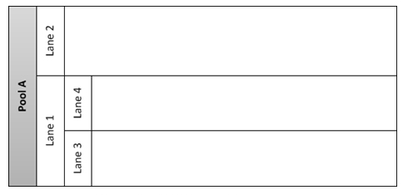
Basic Symbols
C. Swimlane
Để tổ chức các khía cạnh của quy trình.
Gồm Pool và Lane.
Pool
Lane
Example
Thể hiện một tổ chức, một bộ phận, một phòng ban, một vai trò hoặc một hệ thống nào đó.
Thể hiện các cá nhân riêng lẻ, người sẽ làm các hoạt động cụ thể.

Slide 52




Basic Symbols
D. Artifacts
Để hiển thị thêm thông tin mô tả tiến trình.
Có 3 loại Artifacts chuẩn:
Group
Text Annotation
Data Object
Được sử dụng cho việc viết sưu liệu, hoặc phân tích, không ảnh hưởng tới tiến trình nghiệp vụ.
Thể hiện output hoặc input data cần thiết cho một activity.
Được sử dụng để viết các chú thích.

Slide 53
Business Process Model and Notation
01
Introduction
02
Basic Symbols
03
Principles & Experience

Slide 54
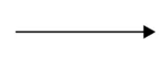
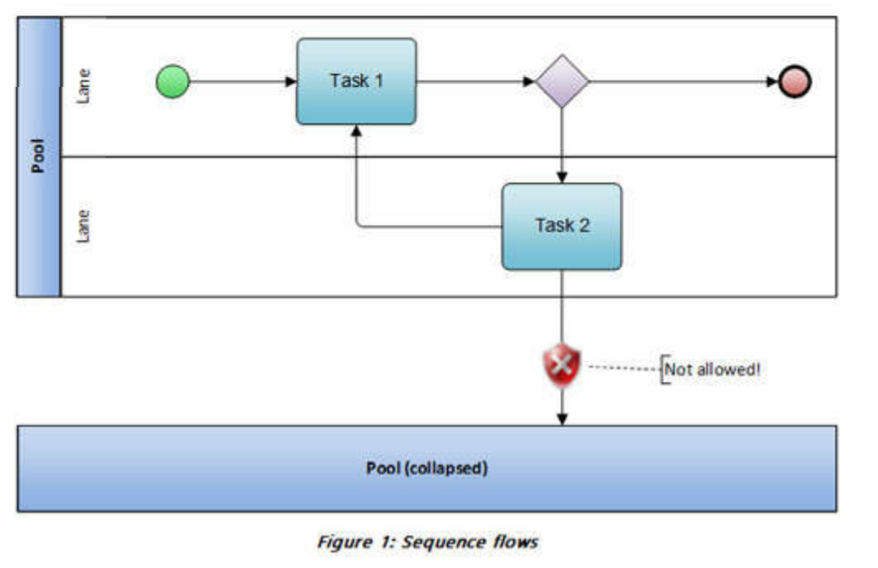
Principles & Experience
A. Principles
Sequence flow
Sequence flow là luồng BPMN phổ biến nhất.
Sequence flow chỉ được dùng trong để nối các task trong cùng 1 pool, có thể vượt qua ranh giới giữa các lanes nằm trong một pool nhưng không thể vượt qua ranh giới giữa các pools.

Slide 55


Principles & Experience
A. Principles
Default Flow
Default Flow được sử dụng kết hợp với các luồng có điều kiện. Nó chỉ được kích hoạt khi các luồng điều kiện đều không “đúng” trong khi chạy

Slide 56


Principles & Experience
A. Principles
Message flow
Message flow được sử dụng để hiển thị luồng thông điệp (message) giữa 2 quy trình (processes) hoặc giữa 2 pools với nhau.
Nó có thể được sử dụng đồng thời với các yếu tố của BPMN (element) để gửi và nhận các tin nhắn ( Message events, gửi và nhận các hoạt động và pools)

Slide 57

Principles & Experience
A. Principles
Boundary Events
Phải có nhiều nhất 1 dòng ở dãy output
Không được nhập liên tiếp

Slide 58

Principles & Experience
A. Principles
Sub-Process
Sub-Process module cho phép tạo ra các process mới, kết nối vào input/ output/ error và nhận được codes trả về của chúng

Slide 59
Principles & Experience
B. Experience
Xác định phạm vi
Xác định rõ ràng phạm vi của Process bằng cách trả lời các câu hỏi Who, What, When, Where, Why về Process bạn đang muốn vẽ.
01
02
Xác định những gì trong mỗi trường hợp mà Process của bạn sẽ đại diện
Xác định loại sự kiện ta cần bằng cách sử dụng Start Event
03
Xác định trạng thái kết thúc, thay thế các khả năng của trạng thái trong từng trường hợp bằng cách sử dụng End Event.
04

Slide 60


Principles & Experience
B. Experience
Bố trí Lưu đồ
Bố cục phải gọn gàng để dễ đọc bằng cách giảm thiểu các flow crossing (luồng chảy)
Sử dụng bố cục phải nhất quán với Sequence Flow nằm ngang và Data Associations + Message Flow nằm dọc
Không tạo bố cục zigzag giữa các yếu tố, nó cần phải rõ ràng

Slide 61

Principles & Experience
B. Experience
Một số lỗi thường gặp
Vấn đề đặt tên: - Đối với Task là một hành động thì luôn cần được đặt tên để biết công việc cần làm là gì? Luôn phải có mục tiêu của công việc.
- Kiểm tra và phân quyền cần phải ghi rõ ràng
- Riêng với đối tượng và tên người làm thì đã có swimlane và flow thể hiện
Lạm dụng Sub-Process: Sub-Process chỉ nên sử dụng khi một Task có thể phân rã thành nhiều Task con và mỗi Task con phải có ý nghĩa với Process.

Slide 62


Principles & Experience
B. Experience
Một số lỗi thường gặp
Sử dụng sai Flow: Hai loại thường dùng nhầm nhất là Sequence Flow và Message Flow

Slide 63

Principles & Experience
B. Experience
Một số lỗi thường gặp
Đặt Task sai vị trí: Một Task chỉ được nằm trong một lane hoặc một pool duy nhất. Không thể đồng thời làm hai công việc cùng một lúc

Slide 64

Principles & Experience
Tools
Online
I. draw.io

Slide 65

Principles & Experience
Tools
Online
II. bpmn.io

Slide 66

Principles & Experience
Tools
Offline
I. Visio

Slide 67

Principles & Experience
Tools
Offline
II. Bizagi Modeler

Slide 68

Principles & Experience
Tools
Offline
III. Astah

Slide 69
Business Process Model and Notation
01
Introduction
02
Basic Symbols
03
Principles & Experience
04
Summary

Slide 70
Summary
A. Example
Quy trình đi máy bay
Hãng hàng không tương tác với khách hàng trước và sau chuyến bay.

Slide 71


Slide 72

Summary
B. BPMN Quick Guide
Tìm kiếm thuật ngữ cụ thể
Cung cấp danh sách tất cả các thành phần của BPMN 2.0
https://www.businessprocessincubator.com/content/bpmn-quick-guide-for-windows/

Slide 73
Cảm ơn Thầy và các bạn đã theo dõi ☺

